Slide 1

ỦY BAN NHÂN DÂN HUYỆN AN LÃO
TRƯỜNG TIỂU HỌC QUANG TRUNG
1A- TIẾNG VIỆT
Bài 71: ươc ươt ( Tiết 1)
Giáo viên: Nguyễn Thị Thu Huyền
Năm học: 2024 -2025

Slide 2
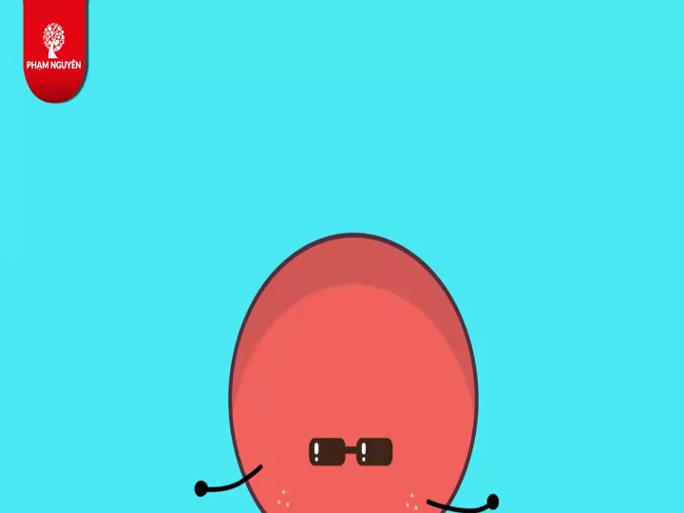

Slide 3
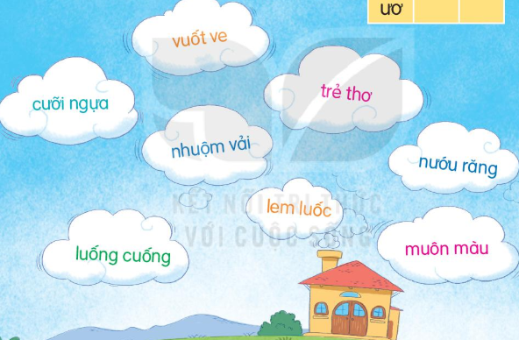

Slide 4
Ông trồng nhiều cây ăn trái. Khóm chuối xanh tươi đã trổ buồng. Hàng bưởi ra bông trắng muốt. Mấy cây đu đủ quả chín vàng ruộm. Ông còn nuôi nhiều con vật rất đáng yêu. Gà mẹ, gà con ríu rít. Đôi chim khướu hót vang. Chú mèo cuộn tròn sưởi nắng bên thềm.

Slide 5
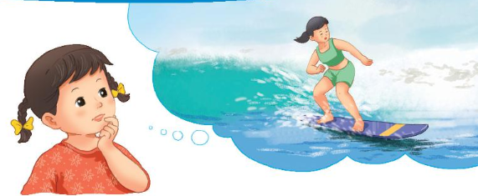
1
NhËn biÕt
Hà ước được lướt sóng biển.
ươc
ươc
ướt

Slide 6
Đọc
2
ươc
ươt
đ
ươc
được
ươc
lược
ươc
ngược
ươc
nước
bước
ươc
lướt
mướt
ươt
lượt
ươt
ươt
mượt
ươt

Slide 7

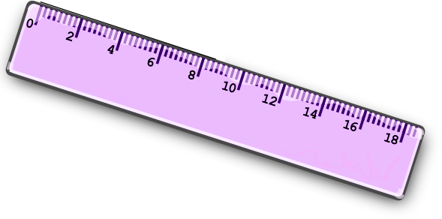

ươc
ươc
ươt
thước kẻ
dược sĩ
lướt ván

Slide 8
ươc
ươt
2
Đọc
đ
ươc
được
ươc
bước
ươc
lược
ươc
ngược
ươc
nước
ươc
ươt
mướt
ươt
mượt
lướt
lượt
ươt
ươt
ươc
ươc
thước kẻ
dược sĩ
lướt ván
ươt

Slide 10

